Slide 1
遗传信息的携带者
——核酸

Slide 2
一、核酸的分类
脱氧核糖核酸（DNA）
核酸
核糖核酸（RNA）
功能
是细胞内携带遗传信息的物质，在生物体的遗传、变异和蛋白质的生物合成中具有极其重要的作用。

Slide 3
核酸的结构
－－核酸是由核苷酸连接而成的长链
1、基本组成单位是什么？由哪些分子组成？
－－核苷酸
磷酸
五碳
糖
含N碱基
2、基本组成元素有哪些？
C、H、O、N、P
3、DNA与RNA的区别？（化学组成、结构）

Slide 4
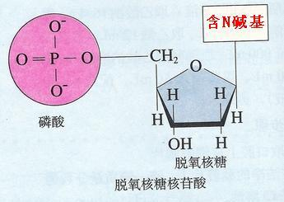
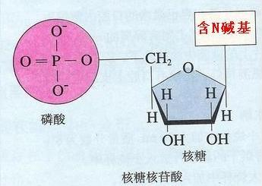
核苷酸的种类
－五碳糖不同
脱氧核苷酸
核糖核苷酸

Slide 5
磷酸
A G C T
脱氧
核糖
A腺嘌呤
G鸟嘌呤
C胞嘧啶
T胸腺嘧啶
碱基
脱氧核苷酸
4种
磷酸
A G C U
核糖
A腺嘌呤
G鸟嘌呤
C胞嘧啶
U尿嘧啶
碱基
核糖核苷酸
4种
构成DNA与RNA共有几种碱基？
这些碱基能构成几种核苷酸？

Slide 6
A
G
腺嘌呤脱氧核苷酸
鸟嘌呤脱氧核苷酸
C
T
胞嘧啶脱氧核苷酸
胸腺嘧啶脱氧核苷酸
脱氧核苷酸

Slide 7
A
G
鸟嘌呤核糖核苷酸
腺嘌呤核糖核苷酸
C
U
胞嘧啶核糖核苷酸
尿嘧啶核糖核苷酸
核糖核苷酸

Slide 8
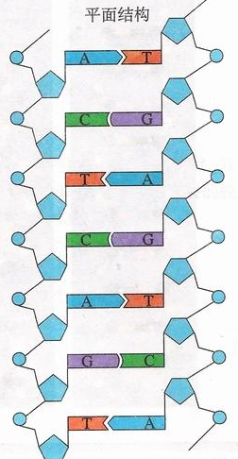

脱氧核糖核酸（DNA）
脱氧核糖核苷酸
（简称脱氧核苷酸）
双链
P
A
核糖
A
脱氧核糖、磷酸
含氮碱基（AGCT)
G
P
C
核
酸
核糖
G
U
P
A
核糖
C
核糖、磷酸
含氮碱基（AGCU)
U
P
核糖
U
G
核糖核酸（RNA）
核糖核苷酸
单链

Slide 9
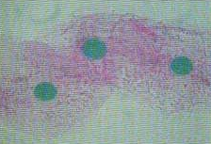
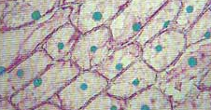
二、核酸在细胞中的分布
（0.9%的NaCl，维持细胞正常的形态）
方法步骤
一、取口腔上皮细胞制片
二、水解
三、冲洗涂片
四、染色
五、观察
（8%HCl，能改变细胞膜的通透性，同时使染色体中的DNA与蛋白质分离）
（蒸馏水）
人口腔上皮细胞DNA、RNA分布
洋葱鳞片叶内表皮细胞DNA、RNA分布

Slide 10
二、核酸在细胞中的分布
 | 染色剂 | 染色颜色 | 主要存在部位
DNA
RNA
主要在细胞核，线粒体、叶绿体含少量
甲基绿
绿色
吡罗红
红色
主要在细胞质
原核细胞的DNA主要位于细胞内的什么部位？
拟核

Slide 11
DNA、RNA的主要区别
 | DNA | RNA
中文全称
基本单位
五碳糖
含氮碱基
结 构
主要存在部位
显色反应
脱氧核糖核酸
核糖核酸
脱氧核苷酸
核糖核苷酸
脱氧核糖
核糖
A、C、G、T
A、C、G、U
单链
双螺旋
细胞核
（线粒体、叶绿体）
细胞质
遇甲基绿呈绿色
遇吡罗红呈红色

Slide 12
为什么DNA（或RNA）分子具有多样性？
提示：从蛋白质的多样性得到启发
脱氧核苷酸：4种
DNA：
无数种
脱氧核苷酸数量大，其排列顺序极其多样化，储存的信息量非常大。
遗传信息蕴藏在核苷酸的排列顺序中。

Slide 13
所有生物的遗传物质都是DNA吗？
真核生物
细胞生物
遗传物质是DNA
原核生物
（含两种核酸）
DNA病毒
非细胞生物
遗传物质是RNA，如HIV、SARS病毒、禽流感病毒
RNA病毒
（只含一种核酸）
RNA病毒
除病毒外，其它生物细胞内都含有两种核酸（同时含有DNA与RNA）。
除RNA病毒外，其它生物的遗传物质都是DNA。

Slide 14
相关计算
5 种
（1）含N碱基种类
DNA和RNA分子中有3种相同的含N碱基
A
G
C
并各有1种不同的含N碱基
T
U
共8 种
（2）核苷酸种类

Slide 15
课 堂 巩 固
1、脱氧核糖核酸的基本单位是__________，它可分为_______种。
脱氧核苷酸
4
核糖核酸的基本单位是__________，它可分为_______种。
核糖核苷酸
4
核苷酸
核酸有_____种，核酸的基本单位是______，一共有______种，而碱基有______种
2
8
5

Slide 16

2、一切生物的遗传物质
A、核苷酸 B、核酸
C、DNA D、RNA
3、组成人体核酸的碱基、五碳糖、核苷酸各有多少种
A.5、2、8 B.4、2、2
C.5、2、2 D.4、4、8
4、由碱基A、C和T可以组成的核苷酸种类是（ ）
由A、C、G可以组成核苷酸种类是（ ）
A.8种 B.5种 C.6种 D.3种
B
C

Slide 17
5、由一份子磷酸、一分子含N碱基和一分子化合物a构成了复杂化合物b，对a、b的叙述正确的是
A、a是核糖，b是脱氧核苷酸
B、a是脱氧核糖，b是核糖核苷酸
C、a是核糖，b是核糖核苷酸
D、a是五碳糖，b是核酸

Slide 18
1、120个脱氧核苷酸组成的DNA分子片段，可因碱基对组成和序列的不同而携带不同的遗传信息，其种类数最多可达（ ）
A、4¹²⁰ B、120⁴
C、4⁶⁰ D、60⁴
2、在玉米根毛细胞所含的核苷酸中，含有碱基A、G、C、T的核苷酸共有（ ）
A、4种 B、5种
C、7种 D、8种

Slide 19
3、100个核苷酸所含的五碳糖的个数是（ ）
A、100 B、200
C、300 D、400
4、组成核酸的碱基、五碳糖、核苷酸各有的种类数是（ ）
A、5，2，8 B、4，2，2
C、5，2，2 D、4，4，8

Slide 20
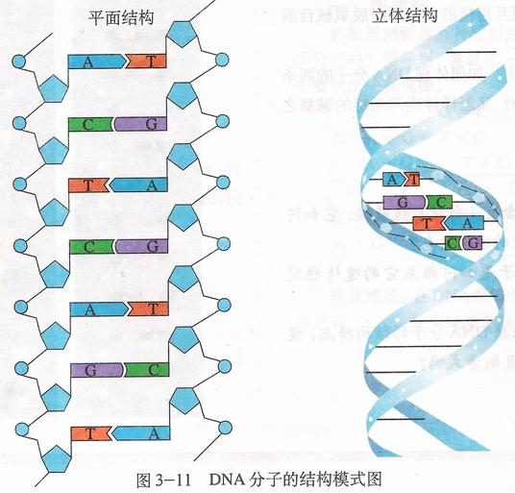

Slide 21
2、RNA的结构
P
A
核糖
A
G
C
P
核糖
G
U
P
A
核糖
C
U
P
G
核糖
U

Slide 22
A
T
磷酸
C
G
A
T
脱氧核糖
A
T
含氮碱基
C
G
长链中的碱基对的排列顺序是千变万化的→DNA分子的多样性
G
C
A
T
碱基的特定的排列顺序→构成每一个DNA分子的特异性
G
C

Slide 23
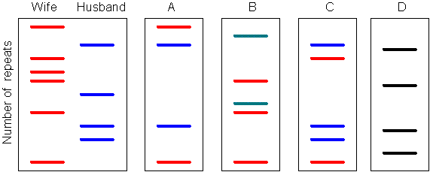
考考你！
你能知道哪个才是这对夫妻的孩子吗？
A、C

Slide 24
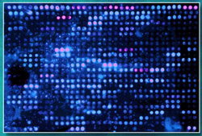
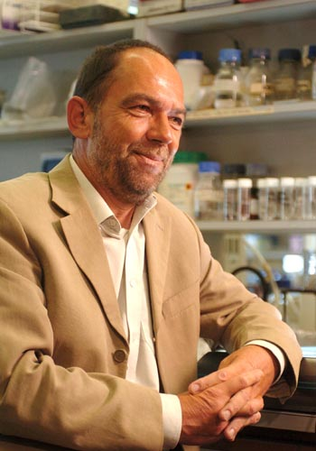
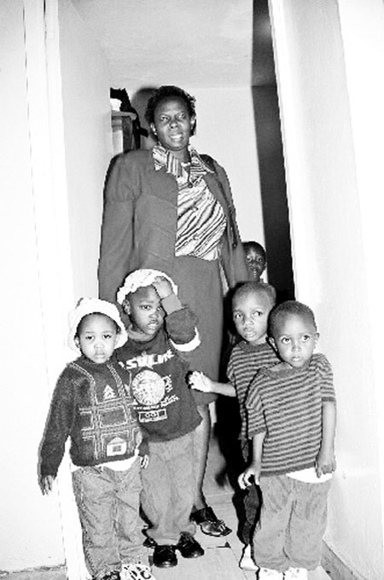


问题探讨
讨论:
DNA的中文全称？
为什么DNA能够提供犯罪嫌疑人的信息
DNA签定技术的应用？
DNA证据是否成为唯一证据？

